Slide 1
과목_학년학기_단원 | suh_0601_05
차시명 | 04 띠그래프로 나타내어 볼까요
파일명 | suh_0601_05_0004
검토 | 담당
 | 김윤희
문서 HISTORY
번호 | 버전 | 문서 작성일 | 내용 비고 | 작성자 (내선번호) | 검토자
1 | V 1.0 | 2022.02.07 | 문서 발생 | 백지수
2 | V 2.0 | 2022.03.01 | 1차 검수 및 문서 수정 |  | 김윤희
3
4
5
6
7
8
9
10
11

Slide 2
학습 단계 | 자료명 | 프레임 수 | 교과서 정보 | 파일명 | 자료 형태
도입 | [생각 열기] 표 살펴보기 | 1 | 수학 98쪽, 수학 익힘 66~67쪽 | suh_0601_05_0004_101_1.html | Html5
 | 이번 시간에 배울 내용 | 1 |  | suh_0601_05_0004_102_1.html | Html5
전개 | [활동 1] 띠그래프로 나타내기 위한 준비하기 | 1 | 수학 98쪽, 수학 익힘 66~67쪽 | suh_0601_05_0004_201_1.html | Html5
 | [활동 2] 띠그래프로 나타내고 띠그래프로 나타내는 방법 알아보기 | 1 | 수학 99쪽, 수학 익힘 66~67쪽 | suh_0601_05_0004_202_1.html | Html5
 | [활동 3] 표를 완성하고 띠그래프로 나타내기 | 1 | 수학 99쪽, 수학 익힘 66~67쪽 | suh_0601_05_0004_203_1.html | Html5
정 리 | 핵심 정리 | 1 |  | suh_0601_05_0004_301_1.html | Html5
 | 다음 시간에 배울 내용 | 1 |  | suh_0601_05_0004_302_1.html | Html5
평 가 | 확인 문제 | 1 |  | suh_0601_05_0004_401_1.html | Html5
총 프레임 수 |  | 8

Slide 3



6-1
5. 여러 가지 그래프
suh_0601_05_0004_101_1
04 띠그래프로 나타내어 볼까요
다음 그림의 상황에 대하여 이야기해 봅시다.
Θ Description & Function
#1
물음 1
물음 2
탭 이벤트
답 칸 클릭하면 답 나타남. 정답 확인 버튼은 정답 가리기로 토글 됨.
무엇을 나타낸 표인가요?
독서 시간별 학생 수
독서 시간 | 60분 미만 | 60분 이상 90분 미만 | 90분 이상 120분 미만 | 120분 이상 150분 미만 | 150분 이상 | 합계
학생 수(명) | 150 | 300 | 450 | 375 | 225 | 1500
연수네 학교 전체 학생들이 일주일에 독서를 얼마나 하는지 나타낸 표입니다.
#2

Slide 4
6-1
5. 여러 가지 그래프
suh_0601_05_0004_101_1
04 띠그래프로 나타내어 볼까요
다음 그림의 상황에 대하여 이야기해 봅시다.
Θ Description & Function
물음 1
물음 2
탭 이벤트
답 칸 클릭하면 답 나타남. 정답 확인 버튼은 정답 가리기로 토글 됨.
표에서 무엇을 알 수 있나요?
독서 시간별 학생 수
독서 시간 | 60분 미만 | 60분 이상 90분 미만 | 90분 이상 120분 미만 | 120분 이상 150분 미만 | 150분 이상 | 합계
학생 수(명) | 150 | 300 | 450 | 375 | 225 | 1500
일주일에 90분 이상 120분 미만으로 독서한 학생이 가장 많습니다.
#2

Slide 5
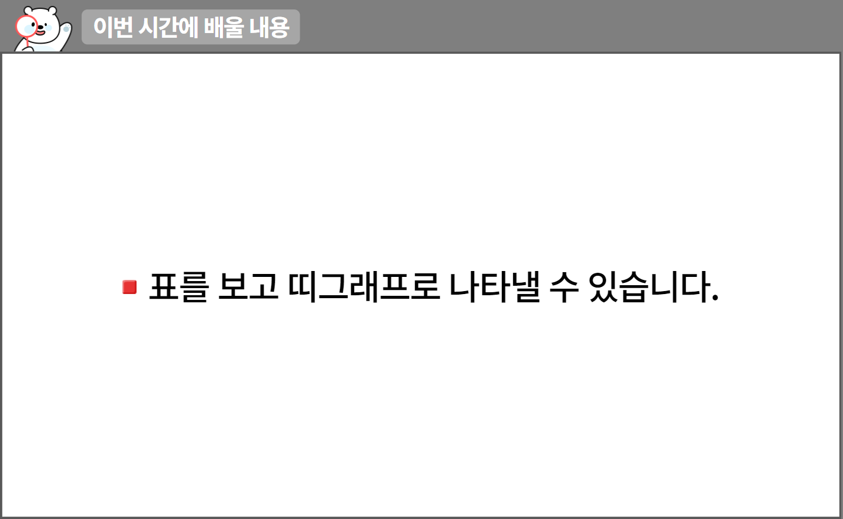
6-1
5. 여러 가지 그래프
suh_0601_05_0004_102_1
04 띠그래프로 나타내어 볼까요
수정사항
1 | 이번 시간에는 무엇을 배울까요 페이지 디자인 수정
2
3
4
5
1

Slide 6

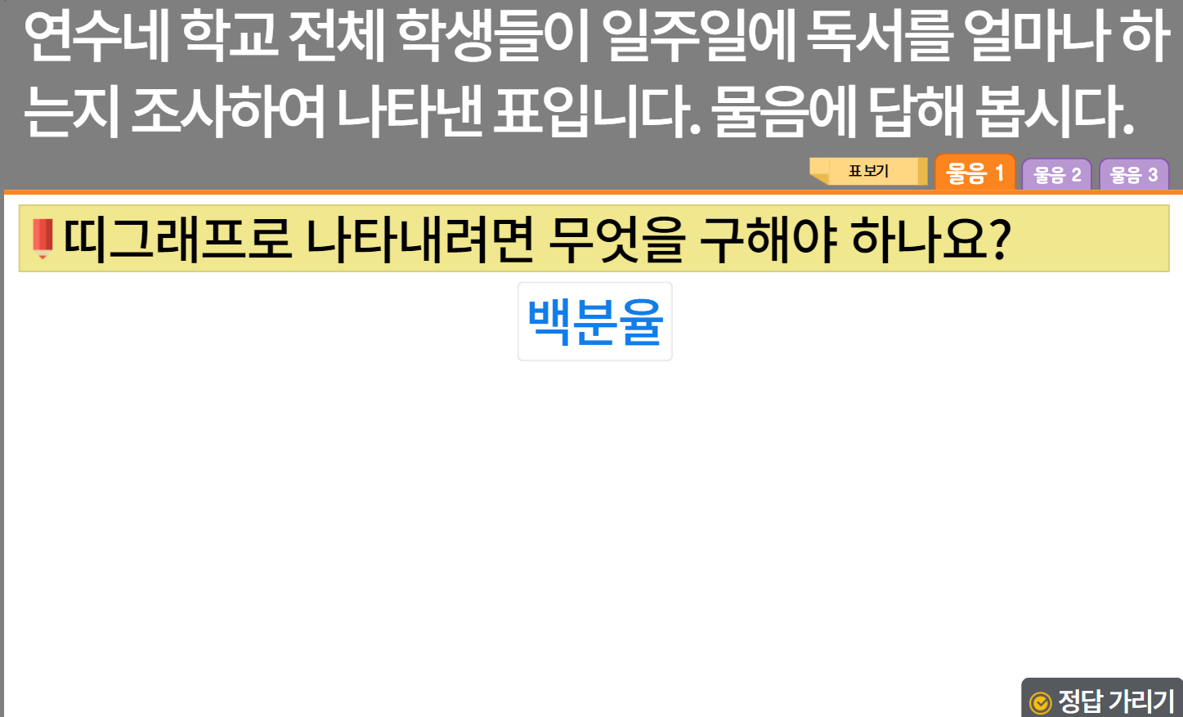

6-1
5. 여러 가지 그래프
suh_0601_05_0004_201_1
04 띠그래프로 나타내어 볼까요
수정사항
1 | 대발문 앞 연필 아이콘 추가
2 | 표 보기 버튼 삭제
3 | 소발문 앞 블릿 수정
4 | 정답확인 버튼 디자인 수정 정답 확인 > 정답 가리기로 토글됨
5 | 소발문과 답박스 사이에 101의 표 추가
1
2
3
5
독서 시간별 학생 수
독서 시간 | 60분 미만 | 60분 이상 90분 미만 | 90분 이상 120분 미만 | 120분 이상 150분 미만 | 150분 이상 | 합계
학생 수(명) | 150 | 300 | 450 | 375 | 225 | 1500
4

Slide 7
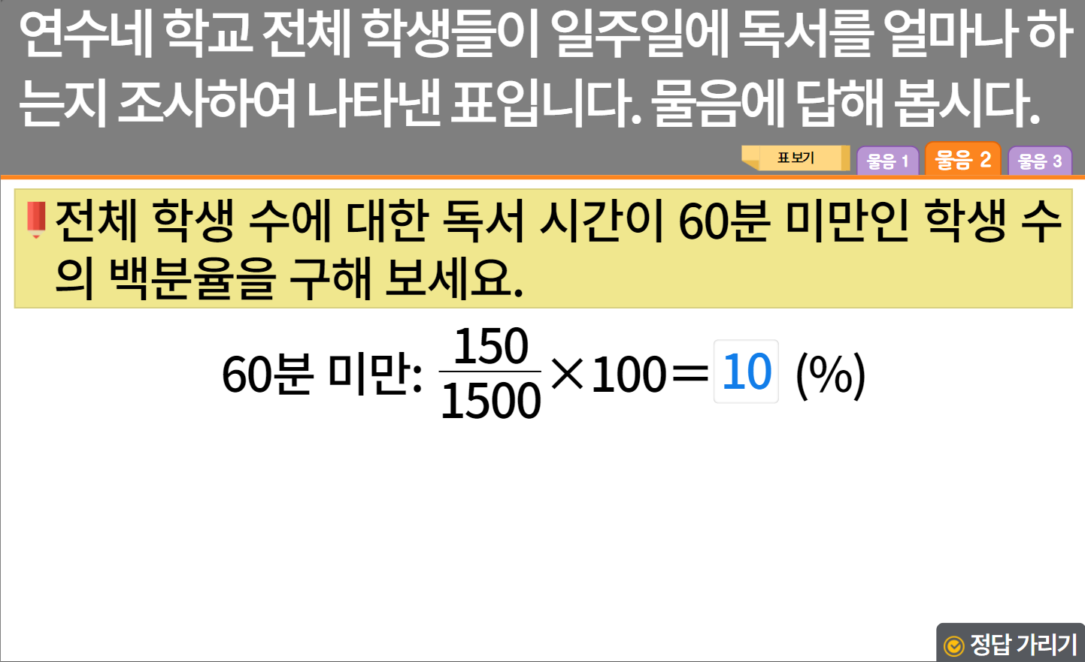

6-1
5. 여러 가지 그래프
suh_0601_05_0004_201_1
04 띠그래프로 나타내어 볼까요
수정사항
1 | 소발문 앞 블릿 수정
2 | 정답확인 버튼 디자인 수정 정답 확인 > 정답 가리기로 토글됨
3 | 소발문과 답박스 사이에 101의 표 추가
4 | 아래와 같이 답칸 수정
5
1
3
4
독서 시간별 학생 수
10
10
이므로 %
독서 시간 | 60분 미만 | 60분 이상 90분 미만 | 90분 이상 120분 미만 | 120분 이상 150분 미만 | 150분 이상 | 합계
학생 수(명) | 150 | 300 | 450 | 375 | 225 | 1500
2

Slide 8
6-1
5. 여러 가지 그래프
suh_0601_05_0004_201_1
04 띠그래프로 나타내어 볼까요
연수네 학교 전체 학생들이 일주일에 독서를 얼마나 하는지 조사하여 나타낸 표입니다. 물음에 답해 봅시다.
답 칸 클릭하면 답 나타남. 정답 확인 버튼은 정답 가리기로 토글됨.
물음 1
물음 2
물음 3
전체 학생 수에 대한 독서 시간별 학생 수의 백분율을 구하여 표를 완성해 보세요.
독서 시간별 학생 수
독서 시간 | 60분 미만 | 60분 이상 90분 미만 | 90분 이상 120분 미만 | 120분 이상 150분 미만 | 150분 이상 | 합계
학생 수(명)
백분율(%)
150
300
450
375
225
1500
10
20
30
25
15
100
#1

Slide 9
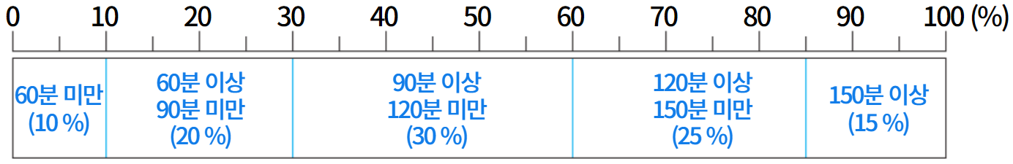
6-1
5. 여러 가지 그래프
suh_0601_05_0004_202_1
04 띠그래프로 나타내어 볼까요
연수네 학교 전체 학생 수에 대한 독서 시간별 학생 수의 비율을 띠그래프로 나타내어 봅시다.
띠그래프 그림은 기존 개발물 그림 그대로 사용
답 칸 클릭하면 답 나타남. 정답 확인 버튼은 정답 가리기로 토글됨.
물음 1
물음 2
독서 시간별 학생 수
#1
#2

Slide 10


6-1
5. 여러 가지 그래프
suh_0601_05_0004_202_1
04 띠그래프로 나타내어 볼까요
연수네 학교 전체 학생 수에 대한 독서 시간별 학생 수의 비율을 띠그래프로 나타내어 봅시다.
답 칸 클릭하면 답 나타남. 정답 확인 버튼은 정답 가리기로 토글됨.
물음 1
물음 2
띠그래프로 나타내는 방법을 말해 보세요.
① 자료를 보고 각 항목의 백분율을 구합니다.
② 각 항목의 백분율의 합계가 100 %가 되는지 확인합니다.
③ 각 항목이 차지하는 백분율의 크기만큼 선을 그어 띠를 나눕니다.
④ 나눈 부분에 각 항목의 내용과 백분율을 씁니다.
⑤ 띠그래프의 제목을 씁니다.
#1
#1

Slide 11



6-1
5. 여러 가지 그래프
suh_0601_05_0004_203_1
04 띠그래프로 나타내어 볼까요
연수네 학교 6학년 학생들이 하루에 게임을 얼마나 하는지 조사하여 나타낸 표입니다. 표를 완성하고 띠그래프로 나타내어 봅시다.
탭 이벤트
하단 이너탭
답 칸 클릭하면 답 나타남. 정답 확인 버튼은 정답 가리기로 토글됨.
#1
물음 1
물음 2
게임 시간별 학생 수
게임 시간 | 30분 미만 | 30분 이상 60분 미만 | 60분 이상 90분 미만 | 90분 이상 120분 미만 | 120분 이상 | 합계
학생 수(명) | 80 | 48 | 32 | 28 | 12 | 200
백분율(%)
40
24
16
14
6
100
#2
#3

Slide 12
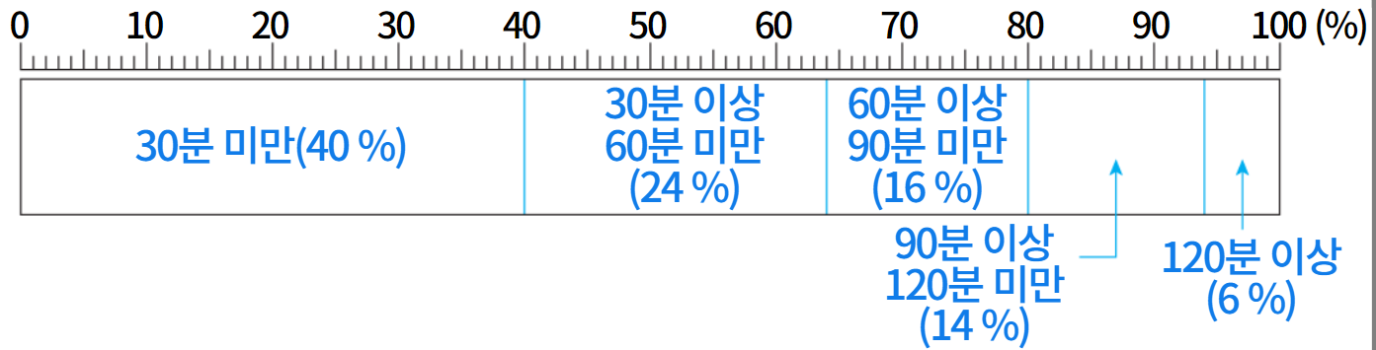


6-1
5. 여러 가지 그래프
suh_0601_05_0004_203_1
04 띠그래프로 나타내어 볼까요
연수네 학교 6학년 학생들이 하루에 게임을 얼마나 하는지 조사하여 나타낸 표입니다. 표를 완성하고 띠그래프로 나타내어 봅시다.
띠그래프 기존 개발물 그래프 그대로 사용.
답 칸 클릭하면 답 나타남. 정답 확인 버튼은 정답 가리기로 토글됨.
물음 1
물음 2
게임 시간별 학생 수
#1
#2

Slide 13
6-1
5. 여러 가지 그래프
suh_0601_05_0004_203_1
04 띠그래프로 나타내어 볼까요
연수네 학교 6학년 학생들이 하루에 게임을 얼마나 하는지 조사하여 나타낸 표입니다. 표를 완성하고 띠그래프로 나타내어 봅시다.
답 칸 클릭하면 답 나타남. 정답 확인 버튼은 정답 가리기로 토글됨.
물음 1
물음 2
띠그래프를 보고 알게 된 점을 자신의 생활과 관련지어 말해 보세요.
저는 60분 이상 90분 미만으로 게임을 하는데, 띠그래프에서는 30분 미만으로 게임을 하는 학생의 비율이 가장 높습니다.
#1

Slide 14
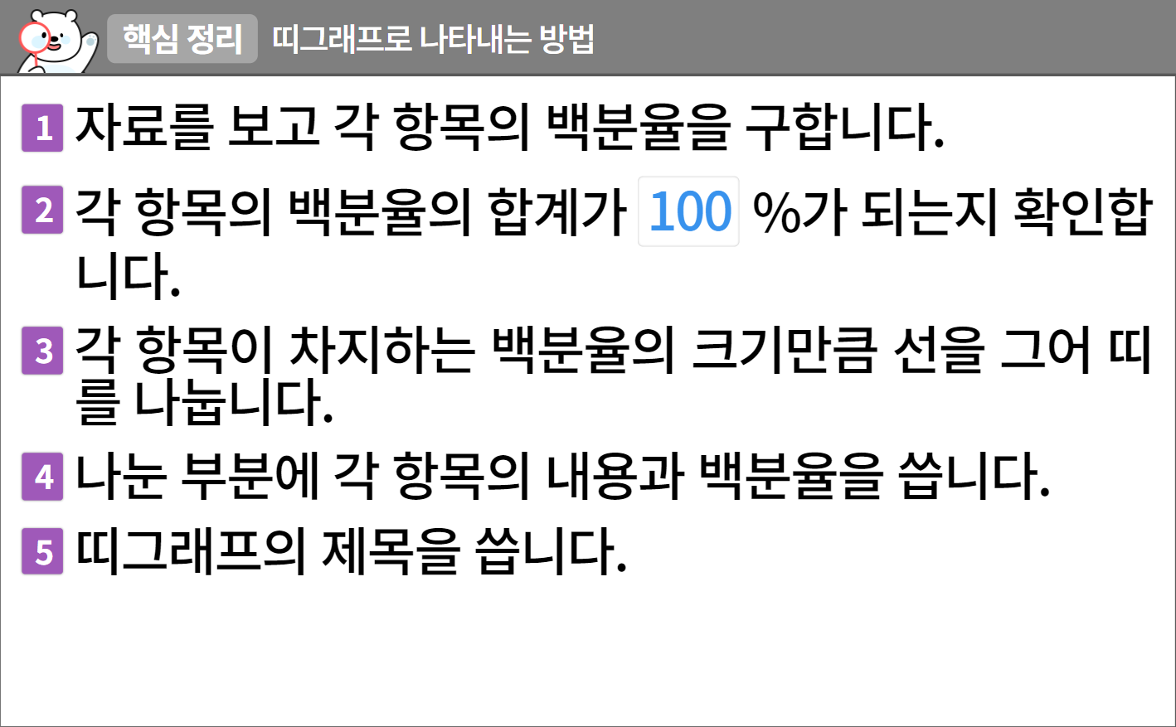
6-1
5. 여러 가지 그래프
suh_0601_05_0004_301_1
04 띠그래프로 나타내어 볼까요
수정사항
1 | 핵심정리 페이지 디자인 수정
2 | 숫자 약물 디자인 수정
3
4
5
1
2

Slide 15
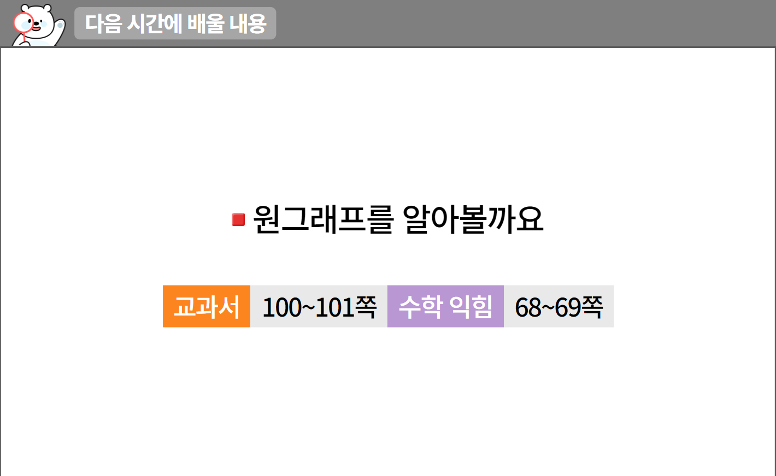
6-1
5. 여러 가지 그래프
suh_0601_05_0004_302_1
04 띠그래프로 나타내어 볼까요
수정사항
1 | 다음 시간에 배울 내용 페이지 디자인 수정
2 | 디자인 수정
3
4
5
1
2

Slide 16

6-1
5. 여러 가지 그래프
suh_0601_05_0004_401_1.html
04 띠그래프로 나타내어 볼까요
수정사항
1 | 확인 문제 게이트 페이지 수정
2
3
4
5
1

Slide 17






6-1
5. 여러 가지 그래프
suh_0601_05_0004_401_1.html
04 띠그래프로 나타내어 볼까요
수정사항
확인문제 디자인 수정 (비고란 링크 참고, 이하 공통) 기존1,2번 문제는 4,5번에 넣고 1,2,3번 문제 신규 추가
1 | 답 칸 클릭하면 답 나타남. 정답 확인 버튼은 정답 가리기로 토글 됨.
2
3
4
5
문제 1
문제 2
문제 3
문제 4
문제 5
띠그래프로 나타내는 순서를 바르게 써 보시오.
각 항목이 차지하는 백분율의 크기만큼 선을 그어 띠를 나눕니다.
자료를 보고 각 항목의 백분율을 구합니다.
띠그래프의 제목을 씁니다.
각 항목의 백분율의 합계가 100 %가 되는지 확인합니다.
나눈 부분에 각 항목의 내용과 백분율을 씁니다.
- - - -
#1

Slide 18
6-1
5. 여러 가지 그래프
suh_0601_05_0004_401_1.html
04 띠그래프로 나타내어 볼까요
수정사항
1 | 답 칸 클릭하면 답 나타남. 정답 확인 버튼은 정답 가리기로 토글 됨.
2 | 한 페이지에 가능하면 넣어주시고 안되면 이너탭으로 표와 그래프를 나눠서 넣어주세요.
3
4
5
문제 1
문제 2
문제 3
문제 4
문제 5
지수네 학교 6학년 학생을 대상으로 형제 수를 조사하여 나타낸 표입니다. 표를 보고 띠그래프로 나타내어 보시오.
형제 수 | 0명 | 1명 | 2명 | 3명 이상 | 합계
학생 수(명) | 45 | 60 | 15 | 30 | 150
백분율(%) | 30 | 40 | 10 | 20 | 100
6학년 학생들의 형제 수
0명 (30%) | 1명 (40%) |  | 3명 이상 (20%)
2명
(10%)
#1
삽화 파일명 | 발주 | suh_0601_05_0004_401_1_1.png

Slide 19
6-1
5. 여러 가지 그래프
suh_0601_05_0004_401_1.html
04 띠그래프로 나타내어 볼까요
수정사항
1 | 답 칸 클릭하면 답 나타남. 정답 확인 버튼은 정답 가리기로 토글 됨.
2
3
4
5
문제 1
문제 2
문제 3
문제 4
문제 5
지수네 학교 6학년 학생을 대상으로 형제 수를 나타낸 띠그래프입니다. 띠그래프를 보고 알 수 있는 사실을 2가지 말해 보시오.
6학년 학생들의 형제 수
0명 (30%) | 1명 (40%) |  | 3명 이상 (20%)
2명
(10%)
6학년 학생들의 형제 수는 1명이 가장 많습니다.
형제 수가 0명인 학생 수는 2명인 학생 수의 3배입니다.
#1
삽화 파일명 | 발주 | suh_0601_05_0004_401_1_2.png

Slide 20
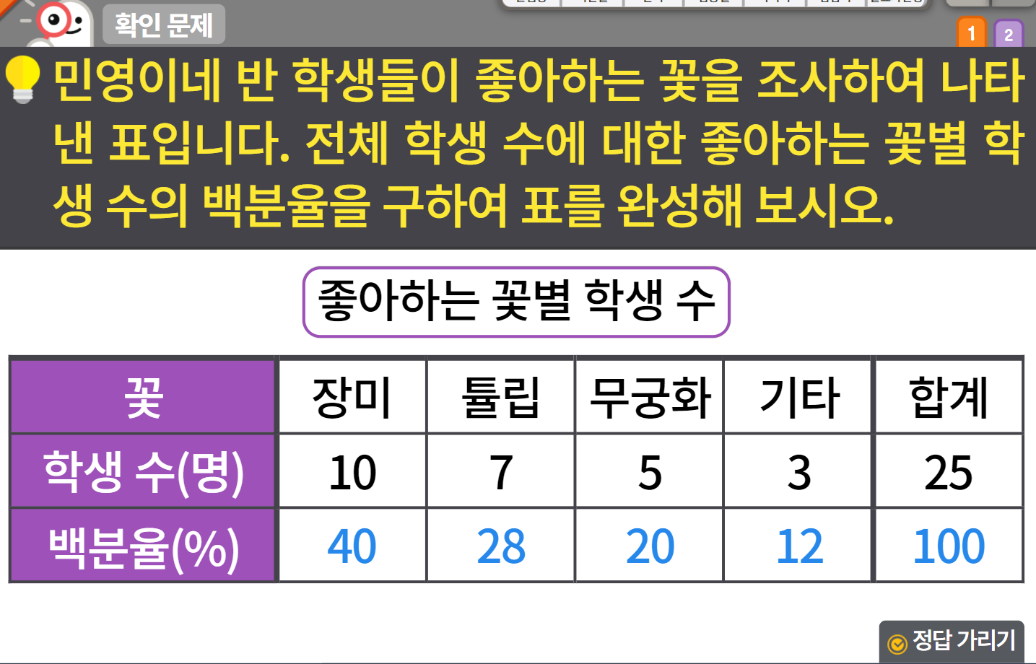


6-1
5. 여러 가지 그래프
suh_0601_05_0004_401_1.html
04 띠그래프로 나타내어 볼까요
수정사항
기존1,2번 문제는 4,5번에 넣고 1,2,3번 문제 신규 추가
1 | 발문 앞 블릿 디자인 수정
2 | 풀이 확인 버튼 및 팝업 내용 추가(미니 팝업창 다음 슬라이드)
3 | 정답 확인>정답 가리기로 토글됨.
4
5
1
2
3

Slide 21
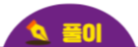
6-1
5. 여러 가지 그래프
suh_0601_05_0004_401_1.html
04 띠그래프로 나타내어 볼까요
수정사항
<풀이 확인 클릭 시 나타나는 화면>
1 | 볼드
2
3
4
5
장미: ×100＝40이므로 40 %
튤립: ×100＝28이므로 28 %
무궁화: ×100＝20이므로 20 %
기타: ×100＝12이므로 12 %
10
25
7
25
5
25
3
25

Slide 22
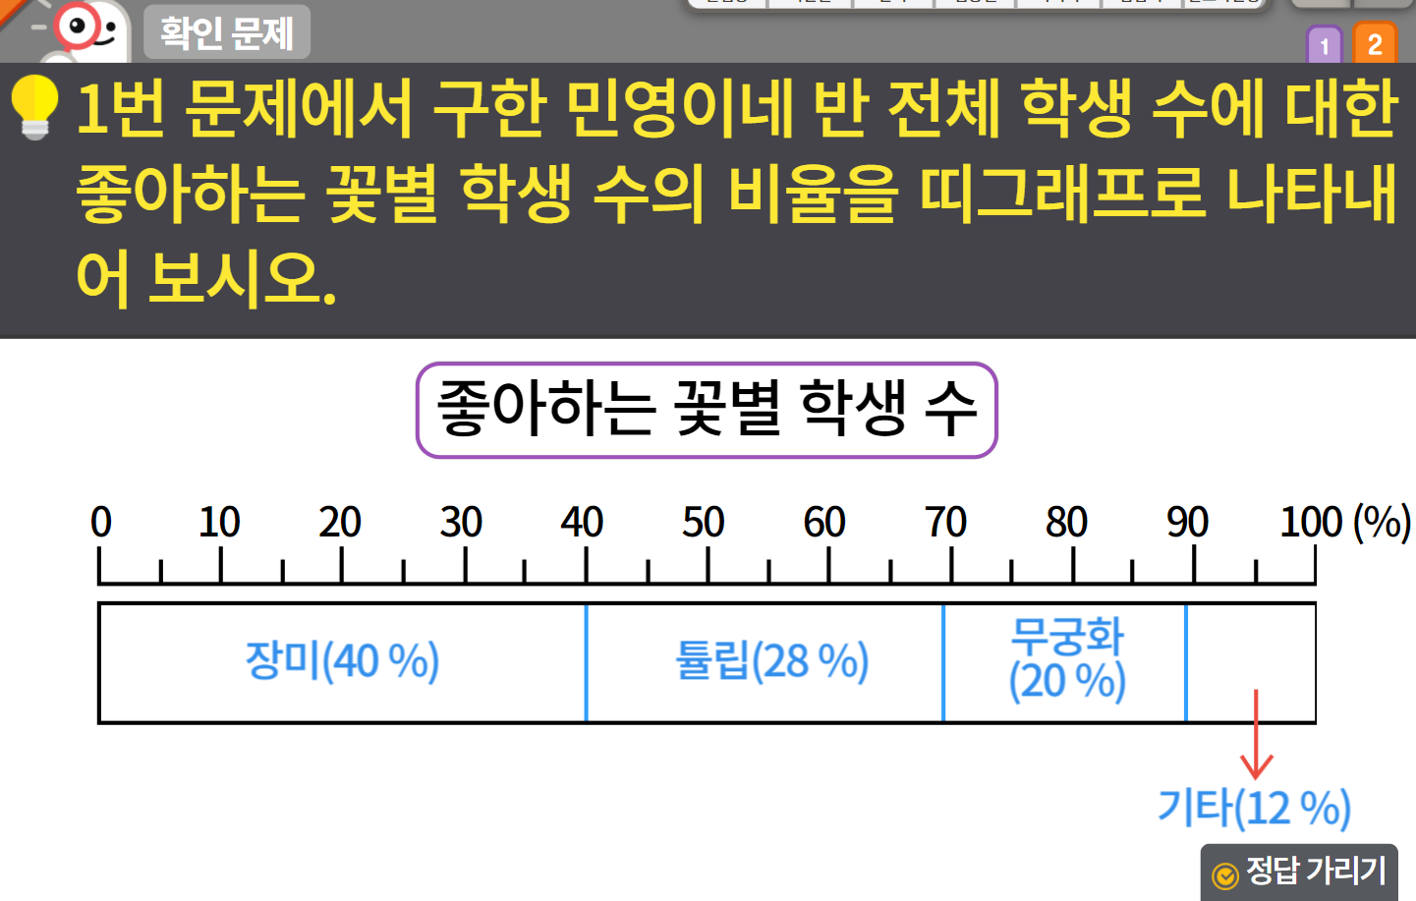
6-1
5. 여러 가지 그래프
suh_0601_05_0004_401_1.html
04 띠그래프로 나타내어 볼까요
수정사항
기존 1,2번은 4,5번에 넣고 1,2,3번 문제 신규 추가
1 | 발문 앞 블릿 디자인 수정
2 | 정답 확인>정답 가리기로 토글됨.
3 | 텍스트 수정 →4번
4
5
3
1
2

